Slide 1


TRƯỜNG TIỂU HỌC ÁI MỘ A
Bài giảng điện tử Tiếng Việt lớp 1
Tên bài: Kể cho bé nghe

Slide 2

MÔN: TiẾNG ViỆT – LỚP 1
Phân môn: TẬP ĐỌC
Kể cho bé nghe

Slide 3
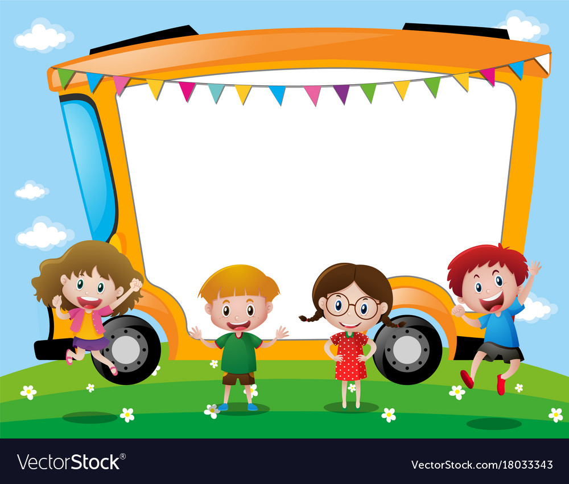
Khởi động

Slide 4


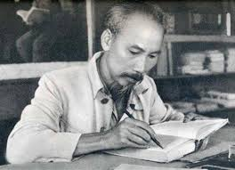













Slide 5

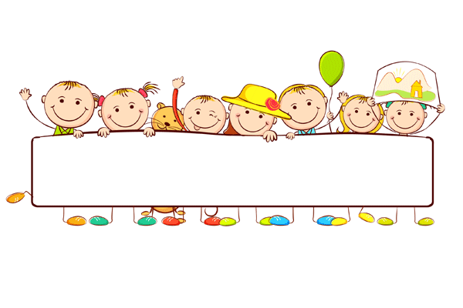
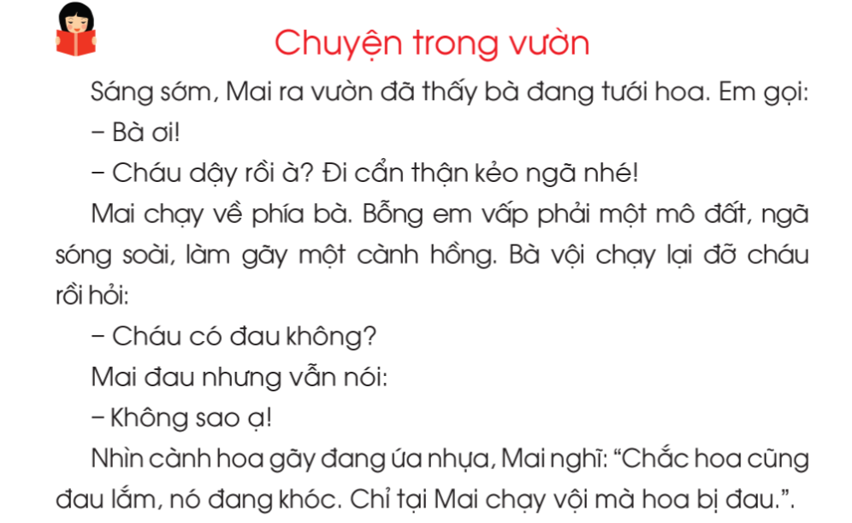
Đọc bµi tËp ®äc:

Slide 6
Thấy Mai ra vườn, bà nhắc Mai
điều gì?
Bà nhắc: Cháu đi cẩn thận kẻo ngã.

Slide 7
Vì sao Mai nghĩ là hoa đang khóc?
Vì Mai thấy cành hoa gãy đang ứa nhựa như đang khóc vì đau.

Slide 8
Qua câu chuyện, em hiểu điều gì
về Mai?
Mai rất yêu hoa, có ý thức bảo vệ cây, hoa.

Slide 9
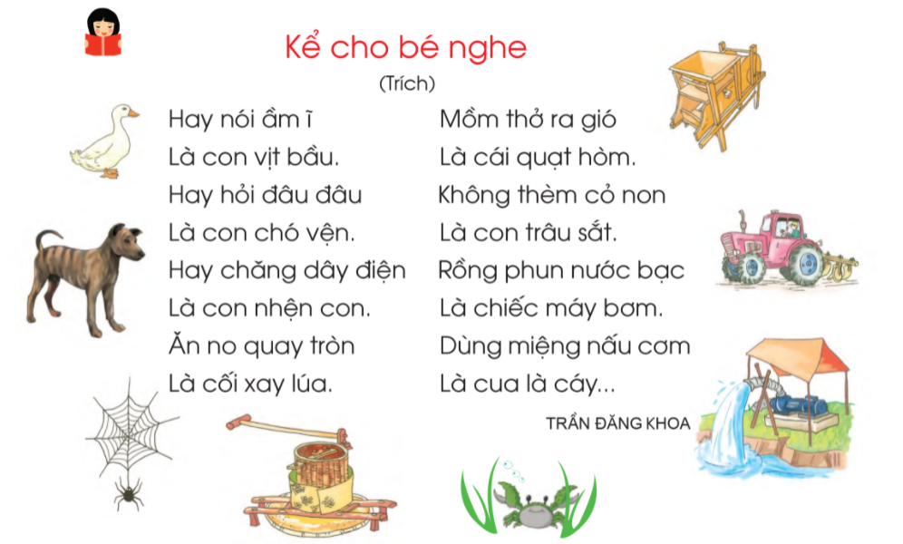

Slide 10

Tập đọc

Slide 11
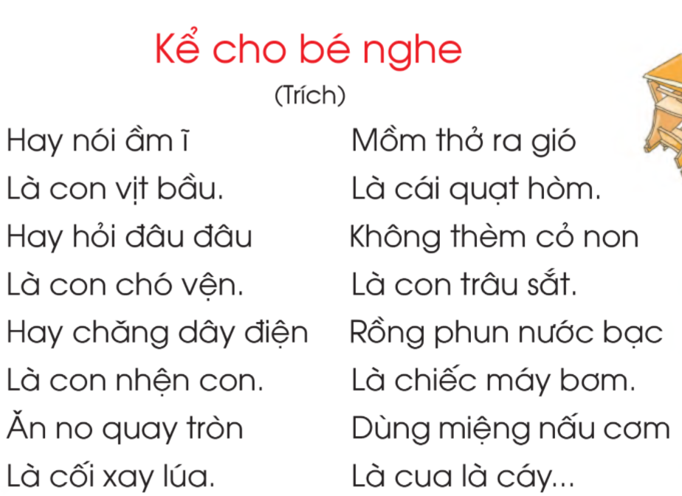
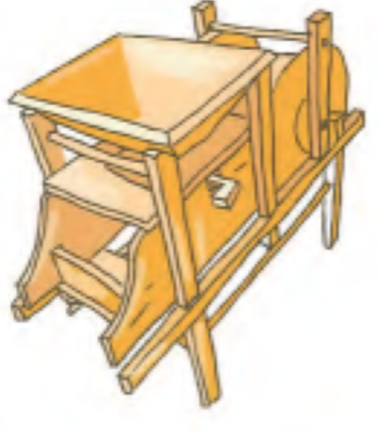

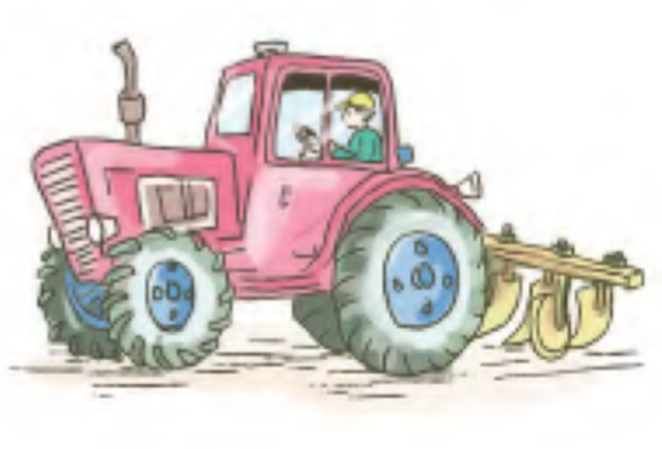
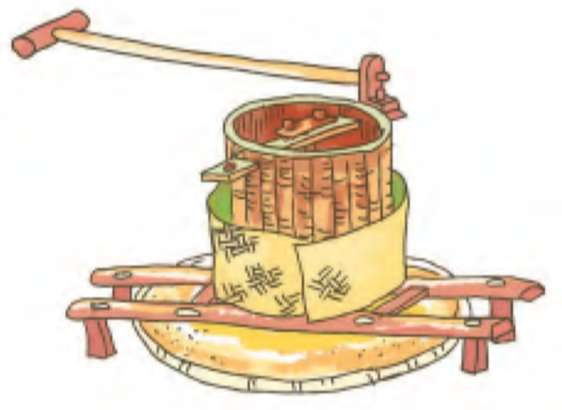
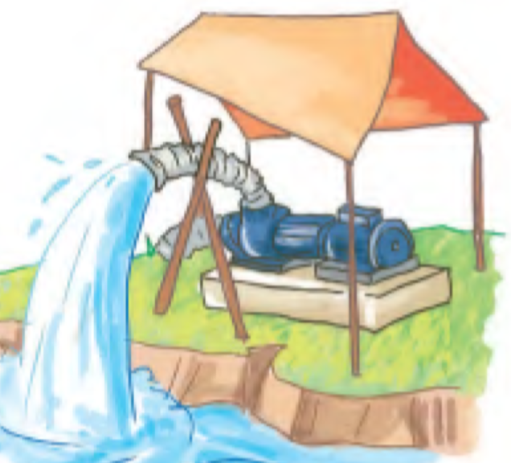

Slide 12
1
5
2
6
3
7
4
8

Slide 13
1
2

Slide 15
Học thuộc lòng

Slide 20
Tìm hiểu bài

Slide 21
Thử tài
đọc hiểu

Slide 22



Bài đọc hôm nay có tên là gì?
Kể cho bé nghe
Cô khen !

Slide 23
Cái gì ăn no quay tròn?
Cối xay lúa
Cô khen !

Slide 24
Cái gì thở ra gió?
Cái quạt hòm
Cô khen !

Slide 25
Cái gì không thèm cỏ non?
Máy cày
Cô khen !

Slide 26
Cái gì phun ra nước bạc?
Máy bơm
Cô khen !

Slide 27
Hay hỏi đâu đâu là con gì?
Con chó vện
Cô khen !

Slide 28
Hay chăng dây điện là con gì?
Con nhện con
Cô khen !

Slide 29
Con gì dùng miệng nấu cơm?
Con cua, con cáy
Cô khen !

Slide 30
Con gì kêu “meo, meo”?
Con mèo
Cô khen !

Slide 31
Con gì là chúa tể rừng xanh?
hổ / sư tử
Cô khen !

Slide 32
Cái gì kêu “tùng, tùng, tùng”
báo giờ học?
Cái trống trường
Cô khen !

Slide 33
Cá gì biết bay?
Cá chuồn
Cô khen !

Slide 34
Cái gì lấp la lấp lánh
trên bầu trời đêm?
Các vì sao
Cô khen !

Slide 36





Dặn dò

